Slide 1

Giáo án
phát triển ngôn ngữ
Đề tài: Bài thơ “ Chăm rau”.
Lứa tuổi: 24 – 36 tháng tuổi

Slide 2
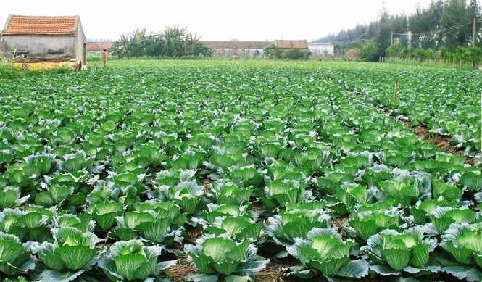

Slide 3
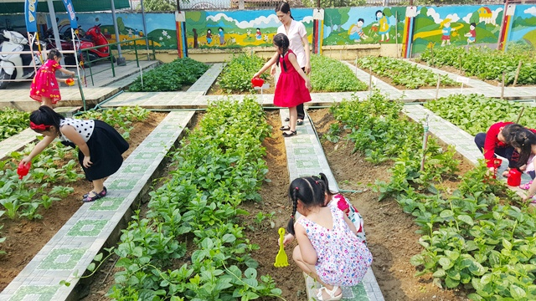

Slide 4
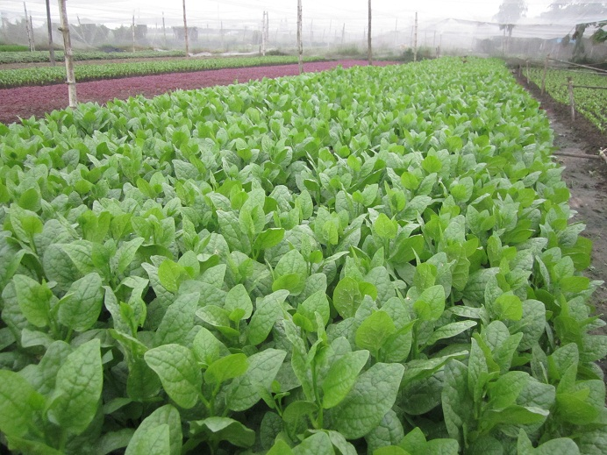

Slide 5
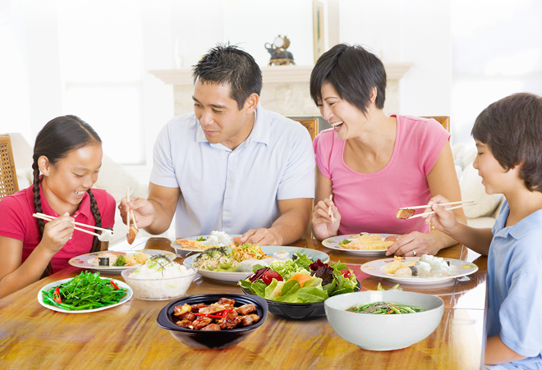

Slide 6

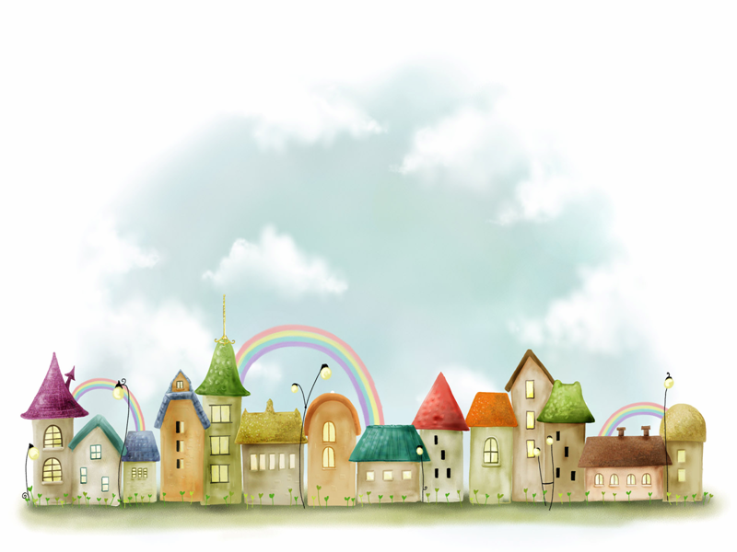


Đàm thoại

